Slide 1
Microsoft Enterprise Service Bus
Juan Carlos González Martín
Arquitecto de Soluciones

Slide 2
¿Qué es el CIIN?
Capacitación TIC
Proyectos de Colaboración
Evangelización
Proyectos para Gobierno
Formación, consultoría y asesoría TIC especializada
Tercer Microsoft Innovation Center promovido por Microsoft:
Nace en 2006 fruto de un acuerdo entre el Gobierno de Cantabria y Microsoft
Especialización:
Tecnologías de Integración e interoperabilidad: WSS 3.0, MOSS y BizTalk Server.
¿Qué hacemos?
…de todo un poco ☺ !
¡En diversos entornos!

Slide 3
AGENDA
Overview de SOA
Overview de ESB
Microsoft ESB Guidance:
¿Qué es?
¿Qué proporciona?
Resumen

Slide 4
Principales Conductores…
Necesidades de Negocio:
Flexibilidad:
Sistemas ágiles
Ciclo de desarrollo rápido
Extensibilidad
Colaboración: local / nacional / regional
Ciertas restricciones lógicas:
Confiabilidad
Concreción
Garantía y gestión de riesgos
Cumplimiento del contrato
Gobernanza

Slide 5
Erigiendo SOA Para Triunfar…
Partir siempre de las necesidades de negocio:
Al principio, hay que olvidarse de la visión TI
El beneficio clave es la agilidad de negocio:
No lo es la reutilización de servicio
Foco en el valor del tiempo:
Planifica, pero no lo resuelvas todo
Entrega el valor de negocio en iteraciones:
Construye y añade capacidades poco a poco
Espera y diseña para el cambio
Exponer
Req. de Negocio
Consumir
Componer

Slide 6
¿Qué promete SOA?
Web 2.0
Aplicaciones
Paquetizadas
Seguridad
Movilidad
Portales
Gestión
Datos
Sistemas Legacy
Aplicaciones LOBs
Aplicaciones Paquetizadas
Trading Partners
Herramientas

Slide 7
Service Oriented Architecture
Un estilo de arquitectura, no un producto
Se basa en activos existentes
Centrada en torno al acoplamiento débil
Los estándares son fundamentales para el éxito: WS-*, XML, RSS, …
Servicios web: SOA es una realidad + punto de partida de la interoperabilidad inter-empresas
SOA facilita cambios rápidos, permite una mayor penetración de negocio y genera ventaja competitiva, siendo la pieza clave para creación de una nueva generación de aplicaciones dinámicas

Slide 8
SOA: Mitos habituales
Los mitos... | Los hechos...
1. SOA es una tecnología | 1. SOA es una filosofía de diseño independiente de la plataforma tecnológica o de las tendencias
2. SOA requiere servicos web | 2. SOA se puede implementar con servicios web, pero estos por sí sólos no son SOA
3. SOA es un concepto nuevo y revolucionario | 3. EDI, CORBA, y DCOM eran ejemplos conceptuales
4. SOA asegura el alinemamiento entre TI y los procesos de negocio | 4. SOA no es una metodología
5. La existencia de un referente arquitectónico SOA reduce los riesgos | 5. Las implementaciones SOA son como los copos de nieve: no hay dos iguales
6. SOA requiere un reacondicionamiento completo de los procesos de negocio y las tecnologías | 6. SOA debería ser incremental y basarse en las infraestructuras existentes (inversiones)
7. Necesitamos construir SOA | 7. SOA es un medio, no un fin

Slide 9
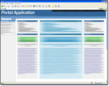
SOA: Plataforma de Aplicaciones
Consumir
Orientado al Usuario
Seguridad e Identidad
Gestión y Gobernanza
Diseño y Desarrollo
Componer (II)
Interacción con el
Usuario
Servicios de Presentación
Servicios de Colaboración
Servicios de Composición
Servicios para Procesos de Negocio
Servicios para Integración de Info.
Servicios de Mensajería
Componer (I)
Transacciones de
Negocio
Servicios de Conectividad
Exponer
Sistemas Existentes

Slide 10
SOA: Plataforma de Aplicaciones
Consumir
Orientado al Usuario
Seguridad e Identidad
Gestión y Gobernanza
Diseño y Desarrollo
Componer (II)
Interacción con el
Usuario
Portales, Web Parts, Smart Client, Extensiones de Cliente Office, Cliente Móvil
Comunicaciones Unificadas en Tiempo Real, Online P2P , Colaboración Offline
Workflow, Búsqueda, Dashboards, KPIs, Bibliotecas de formularios y Documentos, BDC
Orquestaciones Reglas, BAM, TPM
ETL, Acceso Federado, MDM
ESB, EAI, P2P, Colas de Mensajes
Componer (I)
Transacciones de
Negocio
Servicios Web & Adaptadores
Exponer
Sistemas Existentes

Slide 11
SOA: Plataforma de Aplicaciones
Consume
Orientada al Usuario
Directorio Activo
System Center, Partners, MOF
Visual Studio, Prácticas y Patrones, MSF
Componer (II)
Interacción con el
Usuario
SharePoint Server, .NET Compact Framework, WPF, Silverlight, Office System, ASP.NET 2.0, Cliente Windows
Live Communications Server, SharePoint Server
Windows Workflow Foundation, SharePoint Server, CAB
BizTalk
Server
SQL Server
WCF
BizTalk Server
Componer (I)
Transacciones de
Negocio
WCF and BizTalk Server
Exponer
Sistemas Existentes

Slide 12
¿Cómo hemos llegado hasta aquí?

Slide 13
El camino ha sido largo…
Arquitecturas Punto a Punto:
Sin gestión y descentralizado:
Adecuado para entornos pequeños
Escenarios de integración sencillos
n² líneas de conectividad

Slide 14
El camino ha sido largo…
Arquitecturas Hub & Spoke:
Gestionado y centralizado:
Soporta acoplamiento débil de sistemas
Elemento central: Message Broker
n líneas de conectividad
Gestión centralizada
Un único punto de fallo

Slide 15
El camino ha sido largo…
Servicios Web: simple y elegante…

Slide 16
El camino ha sido largo…
Servicios Web: crecen, se desarrollan,…

Slide 17
El camino ha sido largo…
Servicios Web: y crecen, y se desarrollan,…
¿Gestión de excepciones?
¿Escalabilidad?
¿Seguridad Unificada?
¿SLA?

Slide 18
¿Qué es un servicio?

Slide 19
El camino ha sido largo…
Bus de Mensajería:
Gestionado y descentralizado:
Infraestructura común de comunicaciones
Infraestructura común de comandos
n líneas de conectividad
Protocolos de comunicación propietarios
Gestión compleja

Slide 20
SOA, SOI, y ESB
SOA conduce a aplicaciones orientadas a servicio sobre infraestructura orientada al servicio (SOI)
Un Enterprise Service Bus (ESB) es uno de los componentes de SOI
Un ESB proporciona servicios de infraestructura a aplicaciones SOA
Es “una arquitectura SW basada en estándares que proporciona servicios a arquitecturas mas complejas mediante un modelo de intercambio de mensajes directo / orquestado”

Slide 21
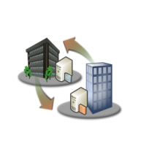
ESB: Integración de Servicios a Escala Empresarial
Enterprise Service Bus
Portales
BPM
B2B
Disp. Móviles
ERP
CRM
Fuentes de Datos
Mainframes
Notes:
21

Slide 22
ESB: ¿Qué hace?
El concepto de ESB está claro, pero hay que ponerse de acuerdo en sus funciones:
Actúa como un Message Broker
Transformación de mensajes
Validación de mensajes
Adaptación
Orquestación de servicios
ESB ⬄ Message Oriented Middleware (MOM): comunica los distintos servicios y componentes de una organización de modo transparente, fiable y asíncrono / síncrono

Slide 23
ESB: ¿Cómo…?
Las tecnologías y productos de Microsoft proporcionan un superset de funcionalidades ESB:
BizTalk Server 2006 R2
Servicios Web, y genéricamente servicios: Windows Communication Foundation (WCF)
Visual Studio 2005
Productos y tecnologías complementarios: office, plataforma SharePoint, …
Guías de arquitectura, patrones y buenas prácticas:
http://www.codeplex.com/esb

Slide 24
Microsoft ESB Guidance
Proporciona unas guías de arquitectura, patrones y prácticas, y un conjunto de componentes .NET / BTS para simplificar el desarrollo de un ESB:
Núcleo: BizTalk Server 2006 R2
Componentes reutilizables
Aplicaciones de ejemplo
Conexiones para gobernabilidad
Portal de gestión

Slide 25
Microsoft ESB Guidance: Arquitectura
Servicios Web
Servicios Core
On-ramps
BizTalk Server 2006 R2
Off-ramps
Gestión de Excepciones
Portal de Gestión (SharePoint)

Slide 26
On / Off Ramps
Servicios Web
Servicios Core
On-ramps
BizTalk Server 2006 R2
Off-ramps
SOAP
Receiver
Generic Send Port
SOAP
Pipeline Components
Context Setter
Pipeline Components
WSE
Receiver
Generic Send Port
WSE
Pipeline Components
Context Setter
Pipeline Components
JMS
Receiver
Generic Send Port
JMS
JMS Components
Context Setter
JMS Components
Custom
Receiver 1..n
Generic Send Port Other
Namespace Components
Context Setter
Pipeline Components
Custom Send Port
1..n
Pipeline Components
Gestión de Excepciones
Portal de Gestión (SharePoint)

Slide 27
On / Off Ramps – Itinerary Processing
<soap:Envelope xmlns:soap=http://schemas.xmlsoap.org/soap/envelope/ xmlns:xsi=http://www.w3.org/2001/XMLSchema-instance xmlns:xsd=http://www.w3.org/2001/XMLSchema > <soap:Header> <EsbSoapHeaders xmlns=http://Microsoft.BizTalk.ESB.Receivers.Receivers_SoapHeaders > <ProcessingInstruction>TRANSFORM</ProcessingInstruction> <Itinerary>TRANSFORM,FULLFILLMENT,ROUTE</Itinerary> <MapRulesPolicy>Microsoft.BizTalk.ESB.Transformation</MapRulesPolicy> <MapType/> <MapUddiLabel/> <MapXPath/> <EndpointAddress/> <EndpointConfigurationString/> <EndpointConfigurationRulesPolicy/> <EndpointConfigurationUddiLabel/> <EndpointConfigurationXPath/> <EndpointDeliveryAgent/> <EndpointRulesPolicy/> <EndpointUddiLabel>ENDPOINT:Test.Out</EndpointUddiLabel> <EndpointXpath/> </EsbSoapHeaders> </soap:Header> <soap:Body> </soap:Body> </soap:Envelope>
<soap:Envelope xmlns:soap=http://schemas.xmlsoap.org/soap/envelope/ xmlns:xsi=http://www.w3.org/2001/XMLSchema-instance xmlns:xsd=http://www.w3.org/2001/XMLSchema > <soap:Header> <EsbSoapHeaders xmlns=http://Microsoft.BizTalk.ESB.Receivers.Receivers_SoapHeaders > <ProcessingInstruction>TRANSFORM</ProcessingInstruction> <Itinerary>TRANSFORM,FULLFILLMENT,ROUTE</Itinerary> <MapRulesPolicy>Microsoft.BizTalk.ESB.Transformation</MapRulesPolicy> <MapType/> <MapUddiLabel/> <MapXPath/> <EndpointAddress/> <EndpointConfigurationString/> <EndpointConfigurationRulesPolicy/> <EndpointConfigurationUddiLabel/> <EndpointConfigurationXPath/> <EndpointDeliveryAgent/> <EndpointRulesPolicy/> <EndpointUddiLabel>ENDPOINT:Test.Out</EndpointUddiLabel> <EndpointXpath/> </EsbSoapHeaders> </soap:Header> <soap:Body> </soap:Body> </soap:Envelope>
Transformación
Fulfillment
Routing
Servicio de
Fullfilment
Servicio de Routing
Servico de Fullfilment
Servicio de Validación
¿¿Qué hago…??
Servicio de Fulfillment
Servicio de Validación
Servicio de Validación
Etiqueta UDDI
Motor de reglas
Assembly externo
Servicio de Transformación
Servicio de Transformación
Servicio de Routing
Servicio de Busines Rules
Servicio de Reglas de Negocio
Servicio de Transformación
Servicio de Routing
Servicio de Business Rules
¿Cómo envio un mensaje al ESB?
BizTalk ESB
Seleccionar el orden de invocación en el envío
Determinar la resolución del servicio
Mapear la invocación y resolución del servicio a cabeceras SOAP
Enviar el mensaje al ESB On-Ramp
Normalización del espacio de nombres
El Context Setter promociona las cabeceras SOAP
Publicación en el servicio de mensajería de BizTalk
Si no hay espacio de nombres, se añade
Promoción de las cabeceras SOAP al contexto de BizTalk
BizTalk Receive Port
SOAP
Rec’v Loc n
Receive Pipeline
BizTalk Message Box DB
Spool

Slide 28
Core Services
Servicios Web
Servicios Core
Agente de Transformación
Agente Intermediario/
Aplicación Customizada
Agente de Entrega Gen.
Agente de Entrega Customizado 1 … n
On-ramps
BizTalk Server 2006 R2
Off-ramps
Motor de Orquestaciones de BizTalk
Motor de Transformaciones de BizTalk
Motor de Reglas de Negocio de BizTalk
Gestión de Excepciones
Portal de Gestión (SharePoint)

Slide 29
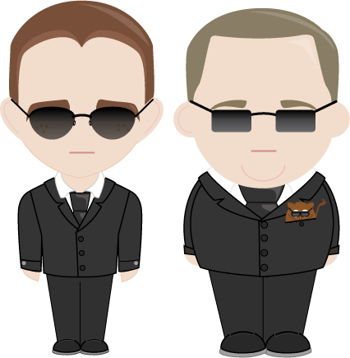
Core Services - Agentes
<soap:Envelope xmlns:soap=http://schemas.xmlsoap.org/soap/envelope/ xmlns:xsi=http://www.w3.org/2001/XMLSchema-instance xmlns:xsd=http://www.w3.org/2001/XMLSchema > <soap:Header> <EsbSoapHeaders xmlns=http://Microsoft.BizTalk.ESB.Receivers.Receivers_SoapHeaders > <ProcessingInstruction>TRANSFORM</ProcessingInstruction> <Itinerary>TRANSFORM,FULLFILLMENT,ROUTE</Itinerary> <MapRulesPolicy>Microsoft.BizTalk.ESB.Transformation</MapRulesPolicy> <MapType/> <MapUddiLabel/> <MapXPath/> <EndpointAddress/> <EndpointConfigurationString/> <EndpointConfigurationRulesPolicy/> <EndpointConfigurationUddiLabel/>ENDPOINT:Test.Out.Config
<EndpointConfigurationUddiLabel/> <EndpointConfigurationXPath/> <EndpointDeliveryAgent/> <EndpointRulesPolicy/> <EndpointUddiLabel>ENDPOINT:Test.Out</EndpointUddiLabel> <EndpointXpath/> </EsbSoapHeaders> </soap:Header> <soap:Body> </soap:Body> </soap:Envelope>
<soap:Envelope xmlns:soap=http://schemas.xmlsoap.org/soap/envelope/ xmlns:xsi=http://www.w3.org/2001/XMLSchema-instance xmlns:xsd=http://www.w3.org/2001/XMLSchema > <soap:Header> <EsbSoapHeaders xmlns=http://Microsoft.BizTalk.ESB.Receivers.Receivers_SoapHeaders > <ProcessingInstruction>TRANSFORM</ProcessingInstruction> <Itinerary>TRANSFORM,FULLFILLMENT,ROUTE</Itinerary> <MapRulesPolicy>Microsoft.BizTalk.ESB.Transformation</MapRulesPolicy> <MapType/> <MapUddiLabel/> <MapXPath/> <EndpointAddress/> <EndpointConfigurationString/> <EndpointConfigurationRulesPolicy/> <EndpointConfigurationUddiLabel/>ENDPOINT:Test.Out.Config
</EndpointConfigurationUddiLabel> <EndpointConfigurationXPath/> <EndpointDeliveryAgent/> <EndpointRulesPolicy/> <EndpointUddiLabel>ENDPOINT:Test.Out</EndpointUddiLabel> <EndpointXpath/> </EsbSoapHeaders> </soap:Header> <soap:Body> </soap:Body> </soap:Envelope>
Filter = (Microsoft.BizTalk.ESB.ProcessingInstruction == “FULLFILLMENT")
Filter = (Microsoft.BizTalk.ESB.ProcessingInstruction == “ROUTE")
Itinerario de Servicios
Transformación
Fulfillment
Routing
Filter = (Microsoft.BizTalk.ESB.ProcessingInstruction == "TRANSFORM")
Itinerario de Servicios:
Transformación
Fulfillment
Routing
Las propiedades del EndPoint son resueltas por el componente Context Setter Pipeline i.e EndPointUddiLabel EndPointConfigurationUddiLabel
Se parsea la configuración del EndPoint, se resuelve y escribe la propiedad PropertyNamespace al contexto del mensaje
¿Está fijada la propiedad MessageToDeliver(Microsoft.BizTalk.ESB. EndpointAddress) Context?
Resolver Facts para devolver la dirección del end point del servicio facts = new Microsoft.BizTalk.ESB.Helpers.ResolverFacts(); endPointAddress = Resolver.Resolve(facts, InboundMessage);
Fijar la propiedad Address en el puerto Dinámico
Publicar el mensaje y enviarlo al Endpoint
Orquestación
¿Está fijada la propiedad Microsoft.BizTalk.ESB.MapType en el contexto del mensaje?
Resolver MapType a System.Type
facts = new Microsoft.BizTalk.ESB.Helpers.ResolverFacts();
mapName = Resolver.Resolve(facts, InboundMessage);
mapType = System.Type.GetType(mapName);
Aplicar mapa usandoTransform XLANG
transform (OutboundMessage) = mapType(InboundMessage);
Avanzar itinerario hacia el siguiente servicio
itineraryStep = ItineraryHelper.Advance(OutboundMessage(Microsoft.BizTalk. ESB.Itinerary));
OutboundMessage(Microsoft.BizTalk.ESB.ProcessingInstruction) = itineraryStep.NextStep;
5. Publicar mensaje saliente
¿Están fijadas las propiedades Microsoft.BizTalk.ESB.* en el contexto del Mensaje?
Resolver Facts para devolver meta datos para el servicio
facts = new Microsoft.BizTalk.ESB.Helpers.ResolverFacts();
metaData = Resolver.Resolve(facts, InboundMessage);
Aplicar lógica del servicio usando meta datos
Avanzar itinerario hacia el siguiente servicio
itineraryStep = ItineraryHelper.Advance(OutboundMessage(Microsoft.BizTalk. ESB.Itinerary));
OutboundMessage(Microsoft.BizTalk.ESB.ProcessingInstruction) = itineraryStep.NextStep;
5. Publicar mensaje saliente
Try
<Itinerary>TRANSFORM,
FULLFILLMENT,
ROUTE</Itinerary>
Catch
Definir el itinerario de Servicos
Publicar el mensaje
Se identifica el Primer paso del itinerario
Se dirige el mensaje al Primer Paso (Agente Transformación)
Se identifica el Segundo paso
Se dirige el mensaje al segundo paso (Agente de Fullfilment)
Se identifica el Tercer paso
Se dirige el mensaje al Tercer paso (Agente de Routing)
BizTalk Server 2006 R2
Message Box DB
Cualquier Transporte
Puerto de Envio n
Spool
Pipeline de Envio

Slide 30
Servicios Web
Servicios Web
Servicios Core
Resolver Web Service
Transformation Web Service
On-ramps
BizTalk Server 2006 R2
Off-ramps
Gestión de Excepciones
Portal de Gestión (SharePoint)

Slide 31
Gestión de Excepciones
Servicios Web
Servicios Core
On-ramps
BizTalk Server 2006 R2
Off-ramps
Gestión de Excepciones
Portal de Gestión (SharePoint)
Servicio Web para Excepciones
Manejador de Excepciones 1..n
Aplicación Customizada Gen.
Logger de Excepciones
Procesador Excepciones

Slide 32
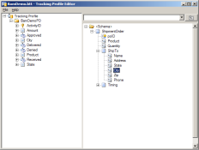
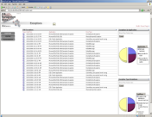
Gestión de Excepciones - Proceso
Orchestration
Cualquier Adaptador
Try
Cualquier Adaptador
Rec’v Loc n
Añadir Estado…
Puerto de envio n
Pipeline de Recepción
Send Pipeline
Habilitado Failed Message Routing
Failed Message Routing Enabled
BTS Fault Msg
Catch
Fallo Msg BTS
Adaptador SOAP
Rec’v Loc. Excepciones
Fallo Msg BTS
Pipeline de Recepción
Adaptador WSS
Fallo Msg BTS
Puerto ESB Auditor
Spool
Send Pipeline
ESB BAM Exception Tracking
Procesador de fallos ESB
Cola Msg’s
Suspendidos
Filter {BTS.FaultCode Exists}
Filter {BTS.FaultCode Exists Or ESB.FaultCode Exists}
BAM
BAM data
Se produce un error en el routing de mensajes de BTS
BAM ESB Event Data
Intrerceptor
Configuration
(per Port)
Se produce un error en la orquestación
Intrerceptor
Configuration
(per Port)
Configurador
del Interceptor
(por Puerto)
Servicio de procesado de excepciones del ESB

Slide 33
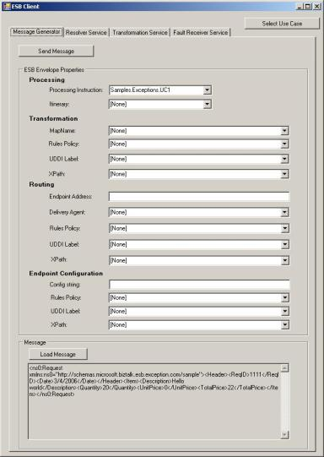
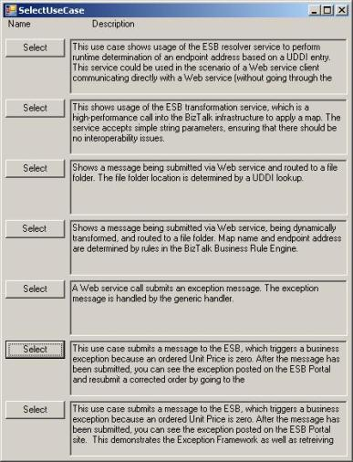
ESB Client Tool
Puerto de Recepción
SOAP
Rec’v Loc n
Pipeline de Recepción

Slide 34
Portal de Gestión
Servicios Web
Servicios Core
On-ramps
BizTalk Server 2006 R2
Off-ramps
Gestión de Excepciones
Portal de Gestión (SharePoint)
Framework de Provisionamiento
Gestión de Excepciones
B2B Gateway

Slide 35
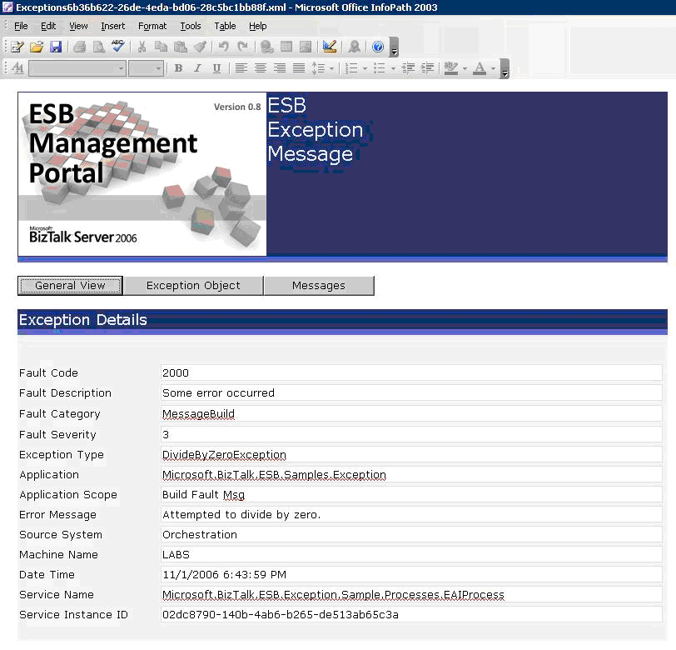
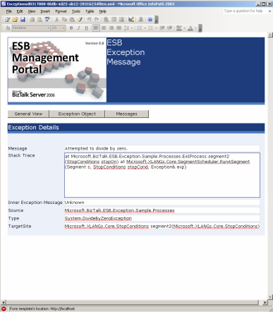
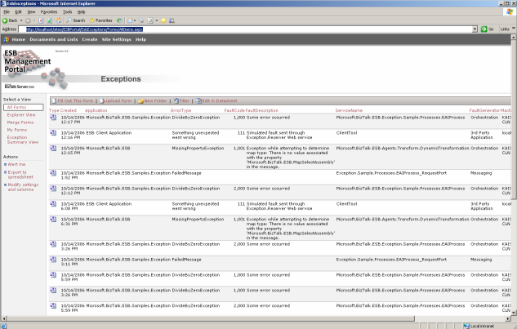
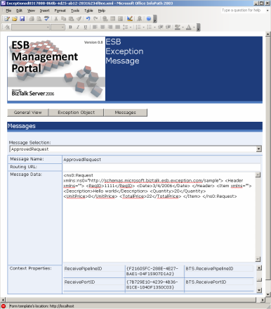
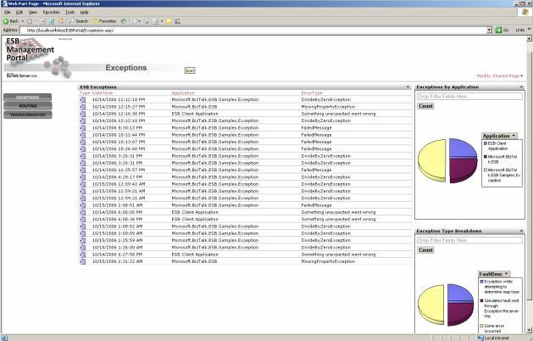
Portal de Gestión del ESB
Visualizar las excepciones del ESB
Visualizar tendencias en excepciones(BAM)
Visualizar el detalle del error del ESB
Visualizar la System.Exception
Inspeccionar el mensaje y contexto asociado al fallo del ESB
Reparar y reenviar

Slide 36
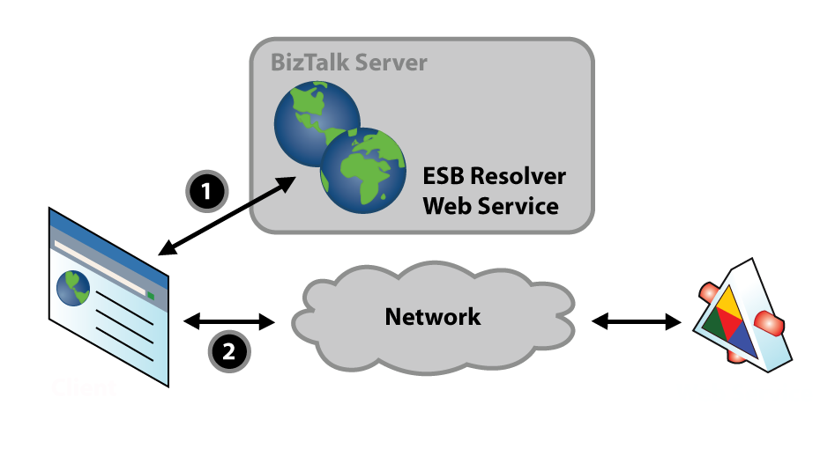
ESB: Algunos Escenarios
Resolución de Endpoints:

Slide 37
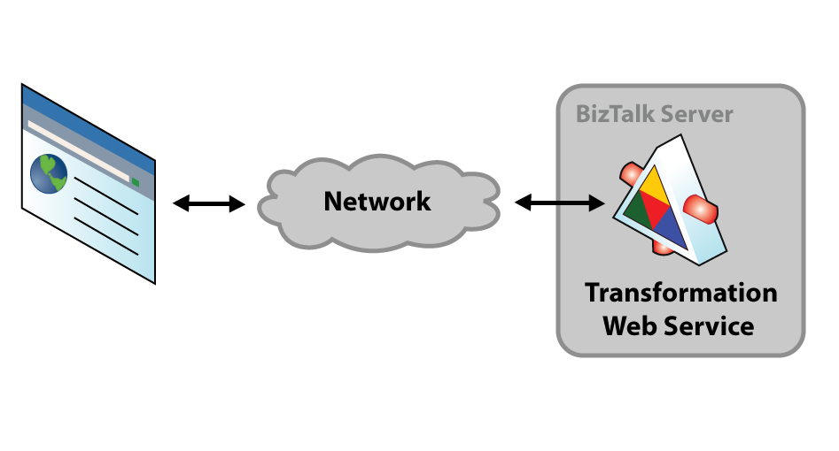
ESB: Algunos Escenarios
Transformación:

Slide 38
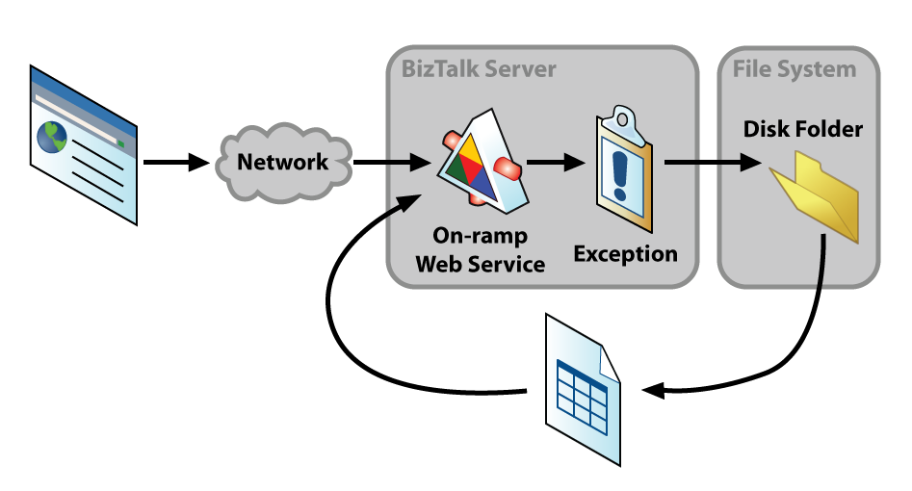
ESB: Algunos Escenarios
Reparar y reenviar:

Slide 39
ESB: Algunos Escenarios
…
Enrutamiento de mensajes
Transformación y enrutamiento de mensajes
Petición-Respueta de resolución de endpoints y requerimientos de transformación
Invocación múltiple de servicios (patrón Scatter-Gather)
Enrutamiento dinámico y transformación utilizando itinerarios
Orquestaciones que utilicen itinerarios
Transformación y enrutado de mensajes a múltiples endpoints

Slide 40
Resumen
Objetivo principal de SOA: Agilidad
Valor añadido al negocio : los servicios se consumen a través de las aplicaciones
Plataforma de Aplicaciones de Microsoft:
Bajo nivel de acoplamiento
Facilita exposición, composición y consumo de servicios
Microsoft ESB Guidance:
Facilita y simplifica la implementación de un ESB con BTS 2006 R2
Confiable
Supone una colección de componentes bien construidos y reutilizables

Slide 41
Recursos
Understanding Service Oriented Architecture
http://msdn2.microsoft.com/en-us/library/aa480021.aspx
Understanding BizTalk Server
http://download.microsoft.com/documents/australia/windowsserversystem/biztalk2006/Understanding_BTS06.pdf
Microsoft ESB Guidance (RTM, mes pasado)
http://msdn2.microsoft.com/en-us/library/bb931189.aspx
Black Marble Blog
http://blogs.blackmarble.co.uk/
Microsoft Patterns and Practices
http://msdn2.microsoft.com/en-gb/practices/default.aspx

Slide 42
Tu Potencial. Nuestra Pasión. TM
© 2007 Microsoft Corporation. All rights reserved. Microsoft, Windows, Windows Vista and other product names are or may be registered trademarks and/or trademarks in the U.S. and/or other countries.
The information herein is for informational purposes only and represents the current view of Microsoft Corporation as of the date of this presentation. Because Microsoft must respond to changing market conditions, it should not be interpreted to be a commitment on the part of Microsoft, and Microsoft cannot guarantee the accuracy of any information provided after the date of this presentation. MICROSOFT MAKES NO WARRANTIES, EXPRESS, IMPLIED OR STATUTORY, AS TO THE INFORMATION IN THIS PRESENTATION.

